Slide 1
«Лучшее дидактическое пособие по формированию представлений о величине предметов у детей дошкольного возраста» ЛЭПБУК для детей старшего дошкольного возраста «ВЕЛИЧИНА»
Мантаева Г.А.
Воспитатель МДОАУ «ЦРР-детский сад №116 г.Орска»

Slide 2
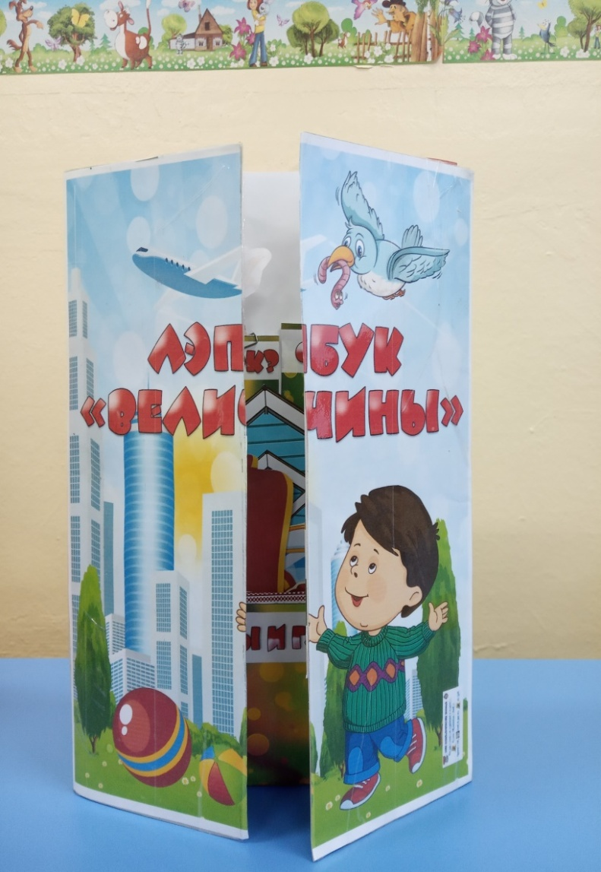
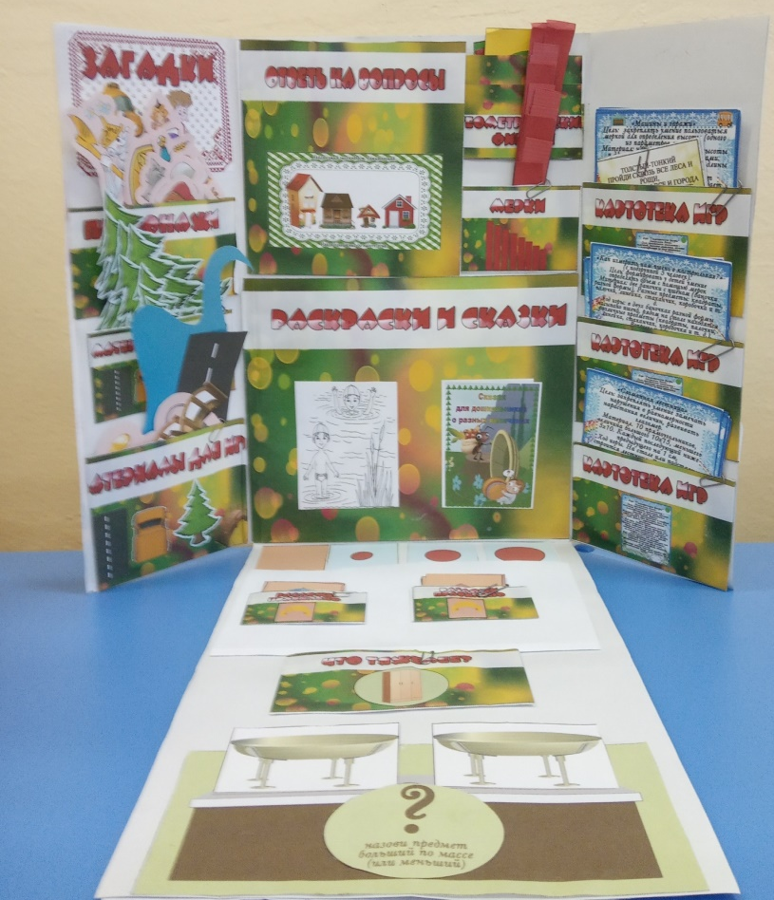
Разворот лэпбука В него входит 15 развивающих заданий.

Slide 3
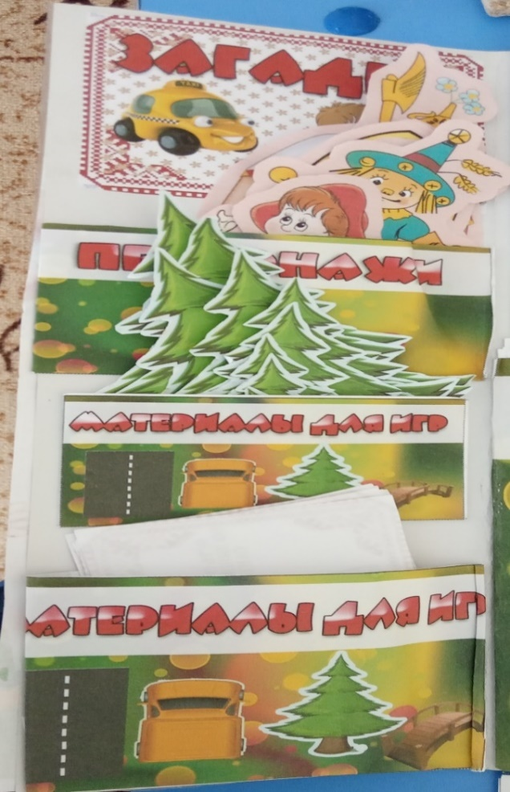
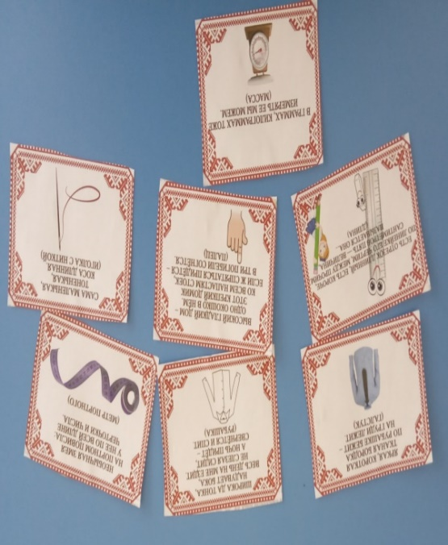
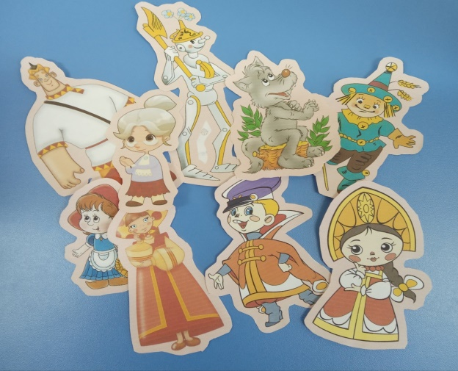
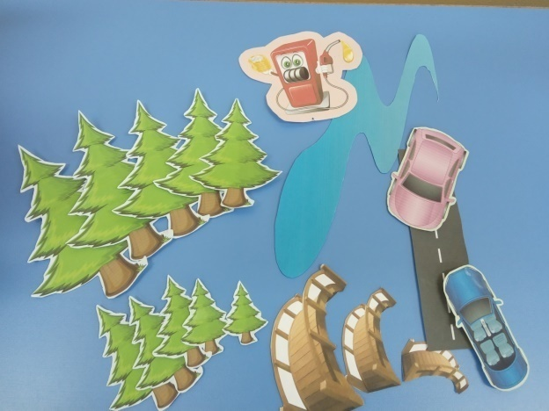
1 страница разворота
представлены следующие материалы -кармашки:
«Загадки»
«Персонажи для игр»
«Материалы для игр»

Slide 4
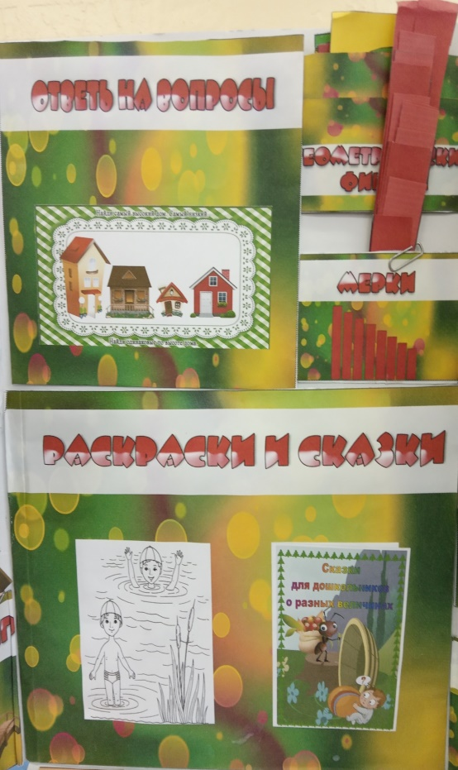
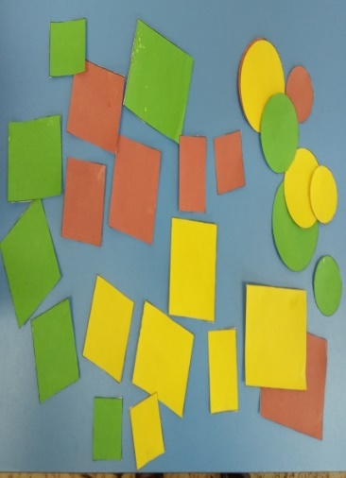
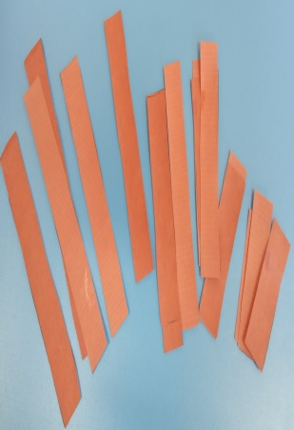
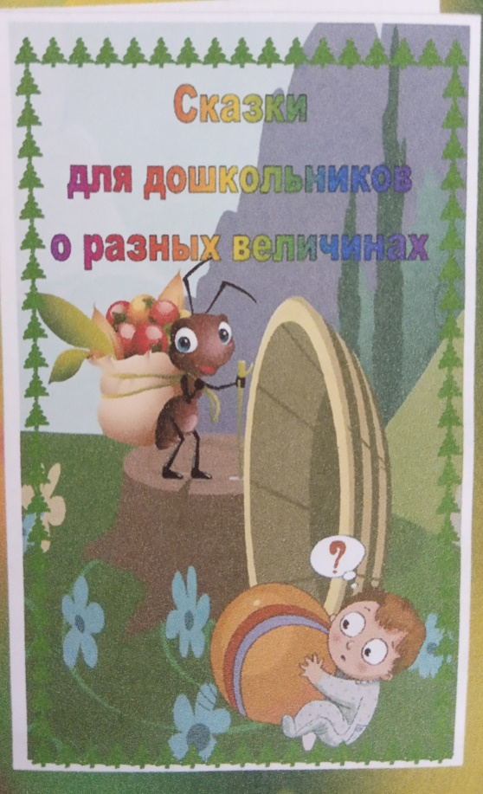
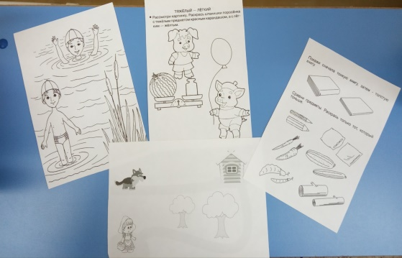
2 страница
«Ответь на вопросы»
«Геометрические фигуры»
«Мерки»
«Раскраски и сказки.»

Slide 5
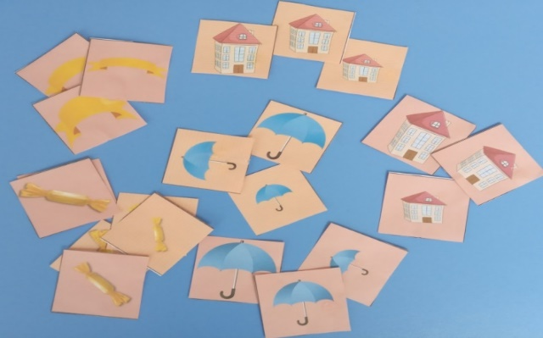
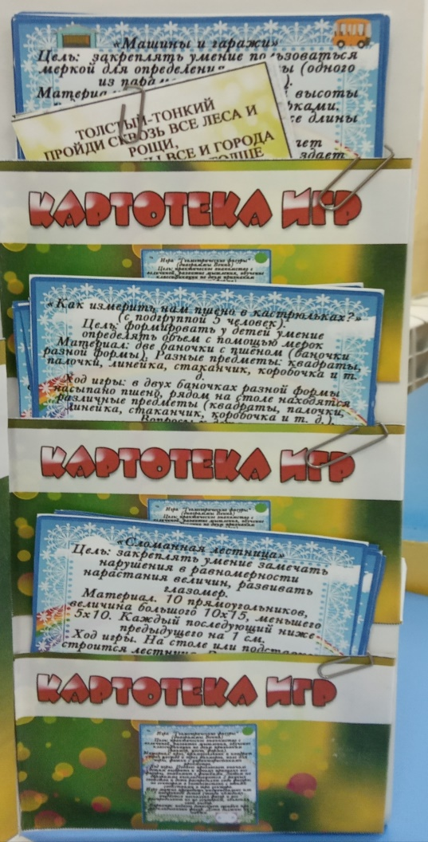
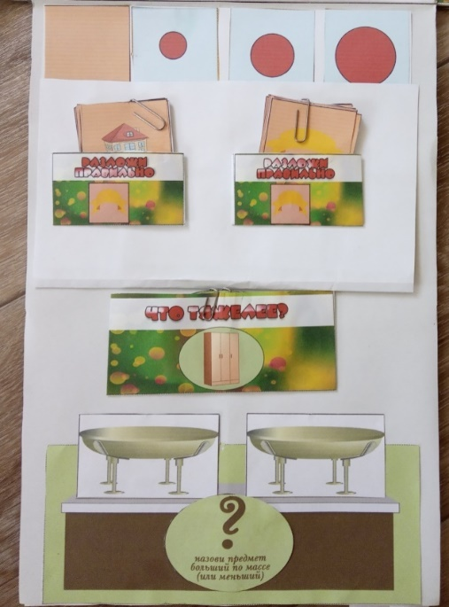
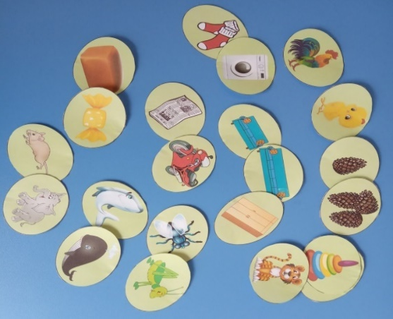
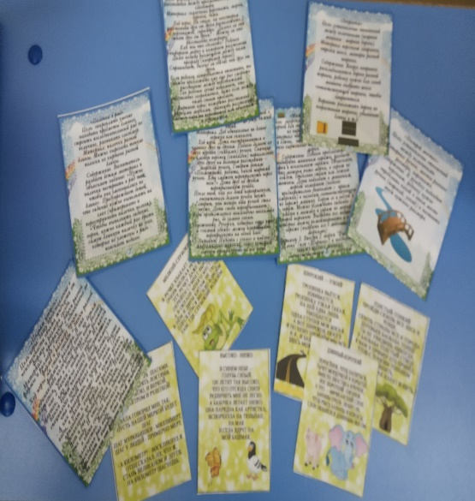
3 страница
4 страница
«Разложи правильно»
« Что тяжелее? «Назови предмет большой по массе (или меньше.)
картотеки игр.

Slide 6
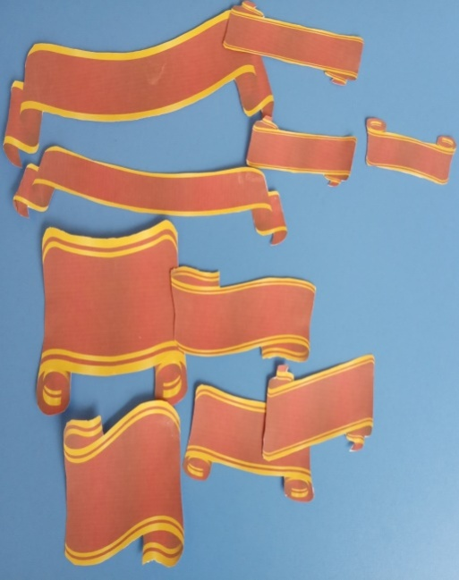
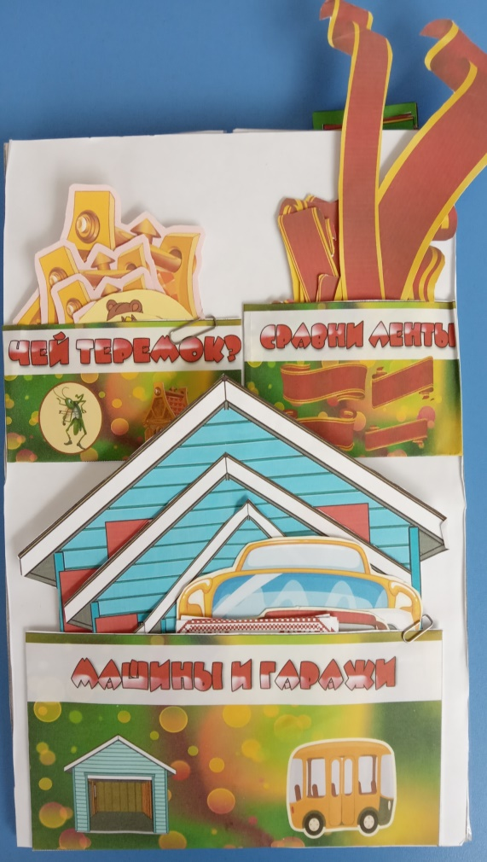
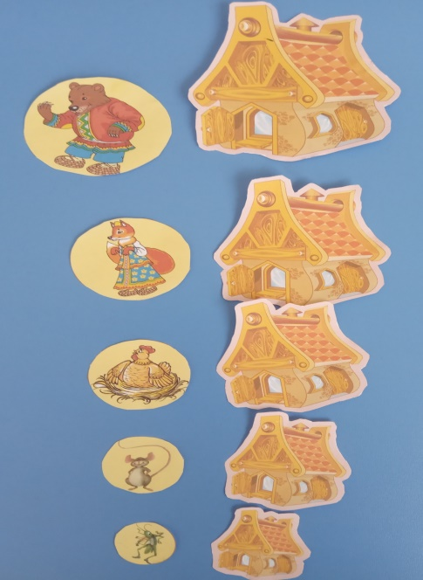
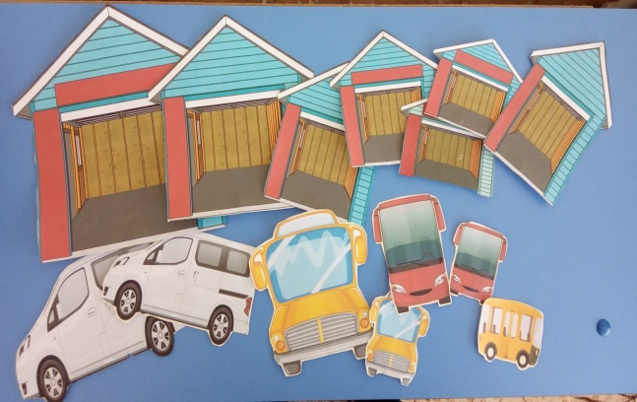
5 страница
«Чей теремок?»
«Сравни ленты»
«Машины и гаражи»

